Slide 1

CQRS实践
讲演人：李威
日期：2020.09.18

Slide 2

主目录
1
CQRS简介
2
Ring Buffer
3
伪Sharing
4
项目演示

Slide 3
PART ONE
CQRS 简介

Slide 4
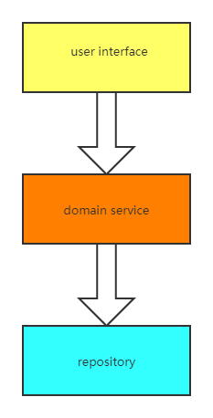
传统的架构

Slide 5
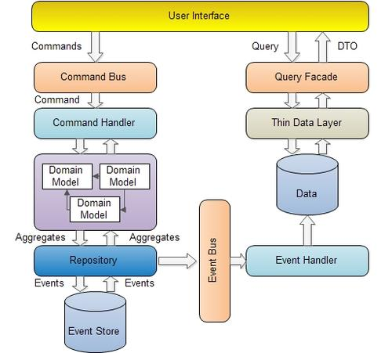
CQRS简介和架构

Slide 6
架构比较
 | CQRS | MVC
架构复杂程度 | 稍微复杂 | 简单
扩展性 | 强 | 弱
数据一致性 | 最终一致性 | 强一直性

Slide 7
程序演示

Slide 8
PART TWO
RingBuffer

Slide 9
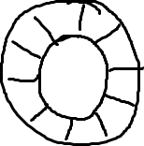
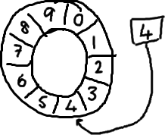
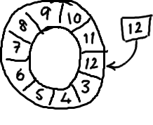
RingBuffer 结构

Slide 10
ringBuffer的特点
本机房缓存

Slide 11

在CQRS中的应用
海外新增业务
与国内业务不重合
数据仅做缓存使用
单机房缓存

Slide 12
PART TREE
伪sharing

Slide 13
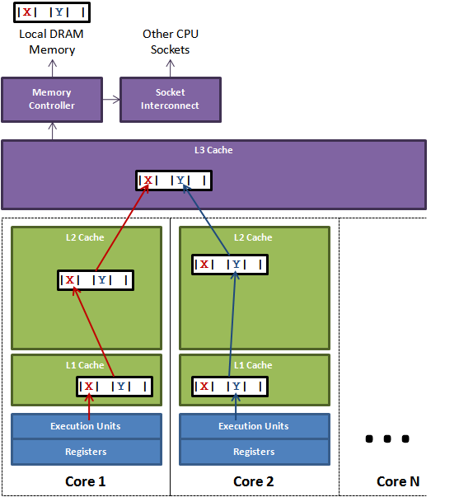
cache line

Slide 14
消除伪sharing
1.8之前
手动padding
1.8
@Contended

Slide 15
PART FOUR
项目演示

Slide 16
谢谢大家

Slide 17
Q&A

